Slide 1
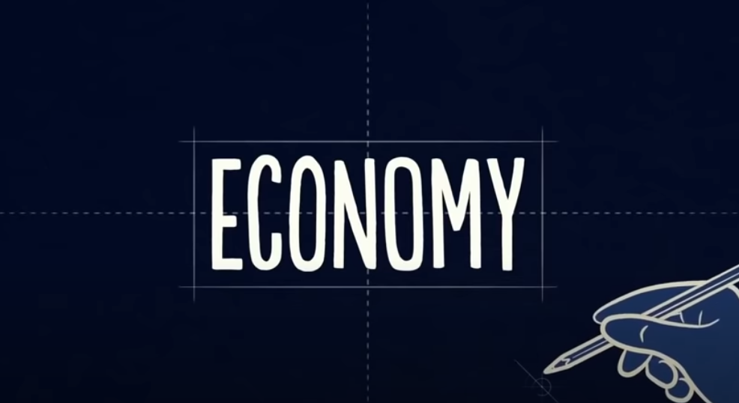

Повторение Экономика. Социальные отношения
11 класс
обществознание
Посмотрите видеоурок
https://www.youtube.com/watch?v=w-bbvYi7z2M
Домашнее задание
выполните тесты https://forms.gle/J9CBqXhegbERdL4TA
https://forms.gle/49Zfhvyx7wusga1i8

